Slide 1
P100 PowerBank 기구 및 문제 기능 설계 검토
제품명 | PowerBank BMS
모델명 | P100_8SBL_200A
보드명 | HU24PB001B-8S
S/W 명 | PBS
H/W Version | A.1.0
S/W Version | 1.0.0

Slide 2
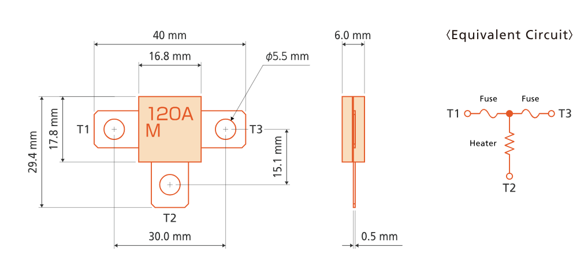
SCP 사양
SCP 제품
- SFM-14120(4S)
- SFM-30120(8S)
2. SFM-14120
- Current : 120A
- Rated Voltage : 80VDC
- Rated Breaking Capacity : 300A
- Operating Voltage : 10.8 to 18.0VDC
- Heater Resistance : 1.8 to 2.7 Ohm
3. SFM-30120
- Current : 120A
- Rated Voltage : 80VDC
- Rated Breaking Capacity : 300A
- Operating Voltage : 18.9 to 31.5VDC
- Heater Resistance : 5.5 to 8.3 Ohm

Slide 3
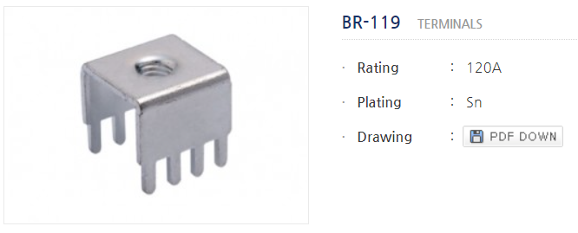
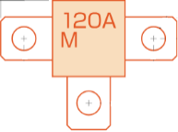
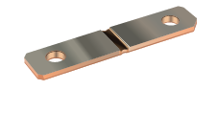
SCP 장착 방안
SCP PCB 장착 구성
Hole : 5.5
PACK+
15 ~ 16mm
절연
BUSBAR
- 두께 : 2T
- 넓이 : 15~16mm
PCB : 4Layer , 1.6T
BMIC Part
FET Part
Terminal
- BR-119
150mm
M5
BATT+
BATT-
PACK-
Shunt
190mm
* Shunt 위치 및 연결 다른 방안이 있는지 검토 필요함
60 ~ 65mm

Slide 4
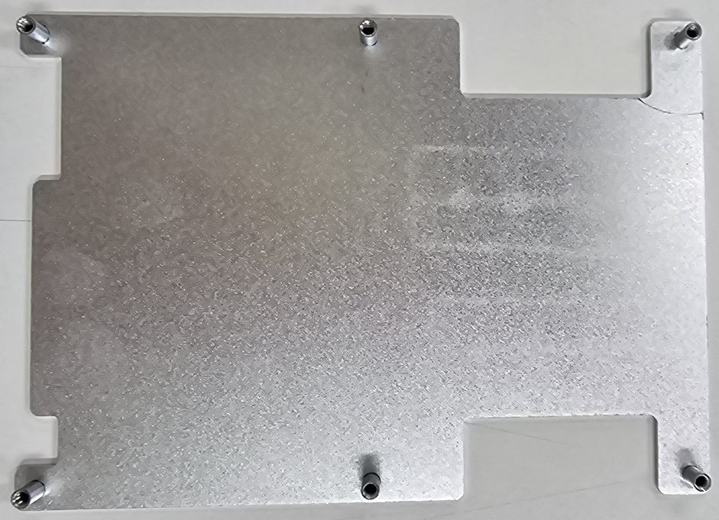
방열판 구성
방열판 사양
재질 : 알루미늄
두께 : 2T
절연 : BATT+와 PACK+ 부분은 최소 2mm 간격 유지
고정 방법 : 하기 사진과 같이 너트 삽입 예상.
1차 샘플 제작하여 BMS 발열 TEST 발열 문제 발생 시 두께를 높이 거나 기구 벽면에 부착하는 방법도 고려해야함
PACK+
BATT+
BATT-
PACK-

Slide 5
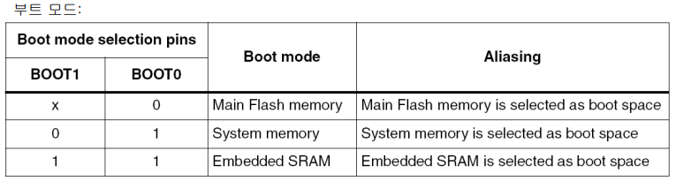
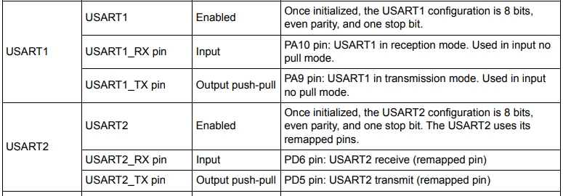
STM32F Boot Mode 방안
Boot Mode 설정
Boot 모드 설정은 외부 스위치 Boot1은 GND 고정 Boot0은 ON/OFF(VCC or GND) 하면 가능하며
MCU 64Pin -> 100Pin 변경 필요 , Boot0 VCC 연결 후 Reset 해야만 진입 가능
Bootloader configuration

Slide 6
RAJ240100 4S , 8S 선택
RAJ240100 제품의 경우Chip 특성이 Cell Sensing 미사용 Pin은 마지막 Cell 과 연결 해야함.
4S 설정 방안
- Cell Sensing 케이블 연결 시 하네스를 4S ~8S 까지 묶는 방법.
- 슬라이 스위치로 ON/OFF하여 설정 방법.
- PCB에 저항으로 연결하는 방법

